Slide 1
RPA商业总需求文档
黄伟淦

Slide 2
方向-RPA
RPA是一项允许公司员工通过配置计算机软件或者机器人抓取并解析现有应用程序来处理事务、操纵数据、出发响应并与其它数字系统通信的技术应用。企业正在不断寻求可以实现自动化的流程。可实现RPA的基本流程应具备三个关键特征：操作一致性，重复执行相同的步骤；模块化驱动，数据以重复的方式输入到特定字段中；基于标准规制操作，允许决策动态大幅改变。RPA把员工从这些工作中解放出来，优化整个企业基础流程作业、降低成本，提供效率、和确保零失误，是企业迈向人工智能的第一步。

Slide 3
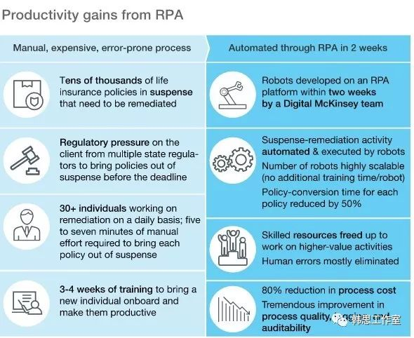
经典案例
图中左列：人工完成，昂贵，易错，数以万计的人身保险等待处理，面临deadline前的管理压力，30余员工在处理日常工作，每个员工需要3-4周的培训
图中右列：两周时间搭建RPA平台，待解决的工作被机器人自动执行，熟悉的人力资源被应用在高价值的工作中，人为失误减少，处理成本降低80%，并极大的提高工作质量

Slide 4
行业情况-国外
名称 | 融资情况（美金） | 公司市值（美金） | 营收情况（美金） | 其他
Blue Prism | 已上市 | 44.26亿 | 7029万
UiPath | D轮 5.68亿 | 70亿 | 1.75亿 | 以每天8家的机构增加
Automation Anywhere | A轮 2.5亿 | 暂无 | 暂无 | 总收入每年继续增长超过100％
行业情况-国内
名称 | 融资情况 | 营收情况 | 其他
iS-RPA | A轮 1.5亿 | 暂无
Uibot | 无 | 暂无

Slide 5
市场规模
Notes:
https://www.horsesforsources.com/RPA-marketsize-HfS_061017

